Slide 2
需加PMT MT的图与RL/EOL关系，指出EOL重要性

Slide 4
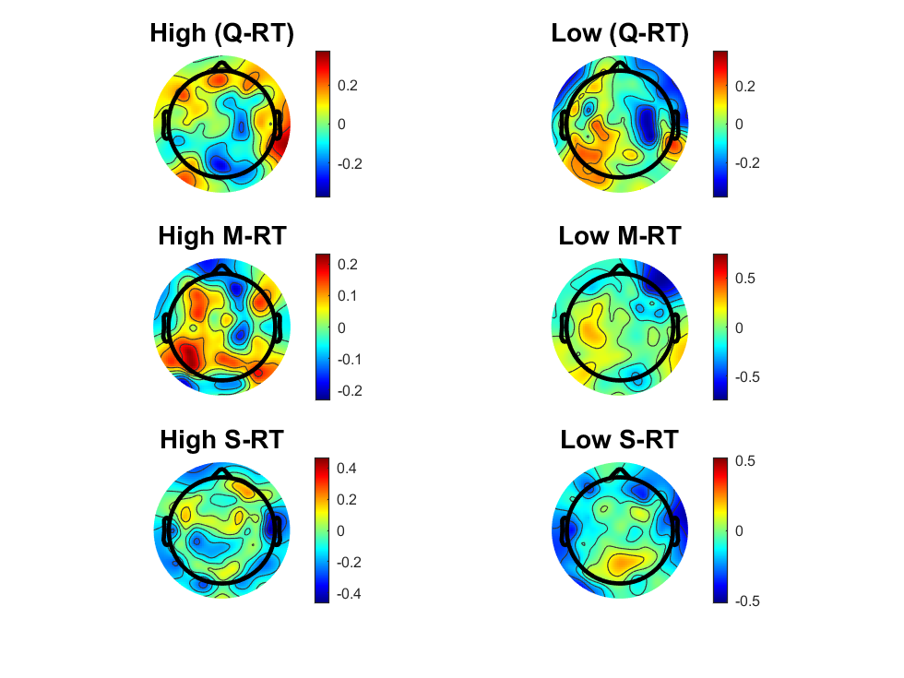
MuBeta_SL_HL.mat
Notes:
虚线表示样本数量不足，H会缺少慢速应答，且会被走神引起的反应慢扰乱。 L缺少快速应答，且会被预先准备的左右手扰乱。

Slide 5
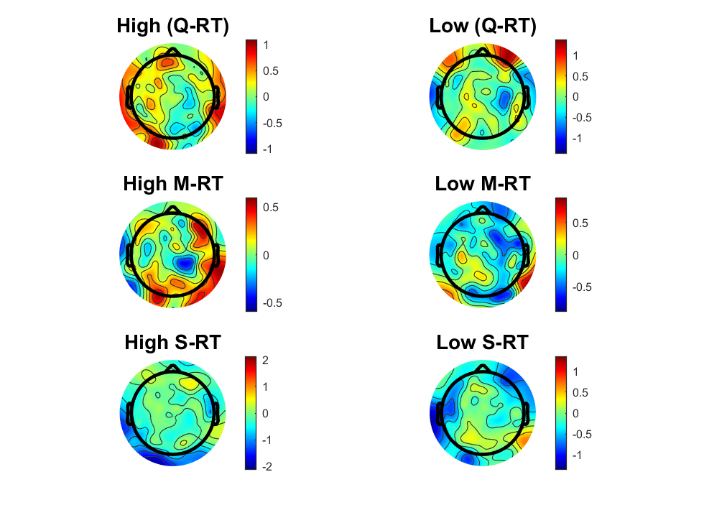
MuBeta_RL_HL.mat

Slide 6
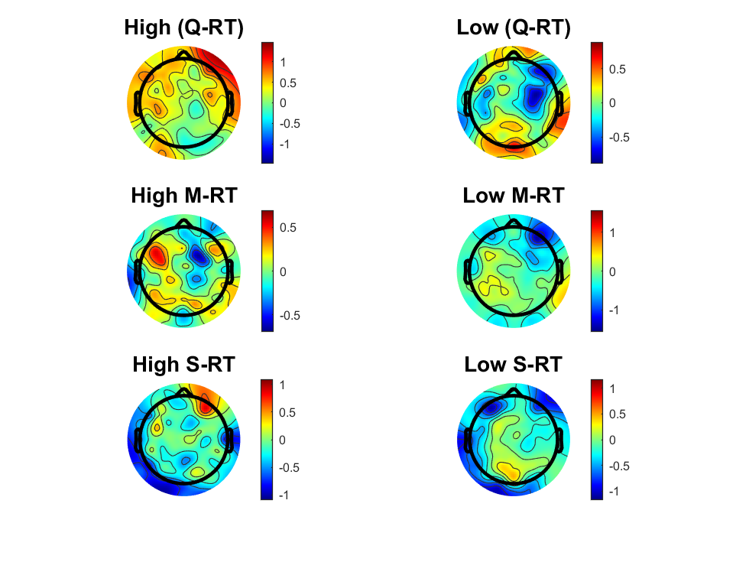
MuBeta_EOL_HL.mat

Slide 7
Notes:
Porir??

Slide 8
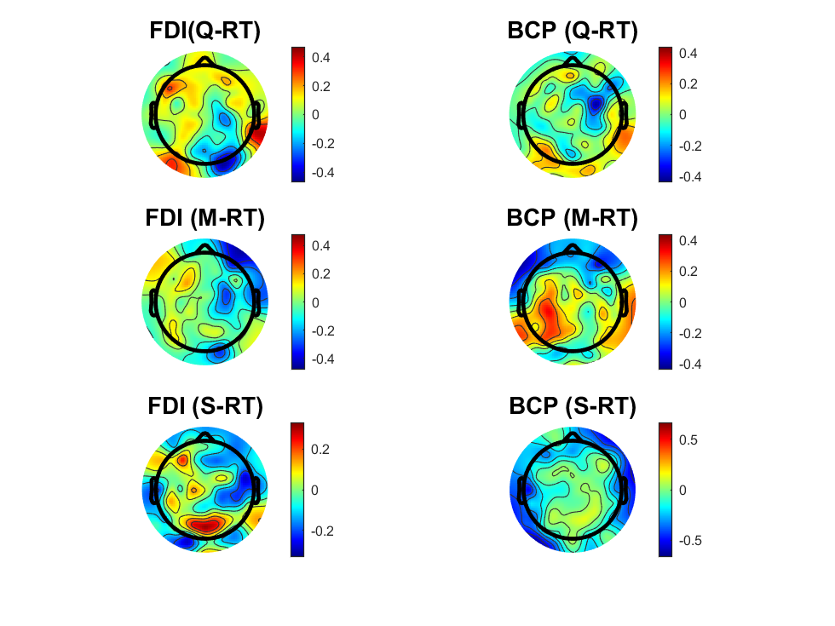
MuBeta_SL_FDIBCP.mat

Slide 9
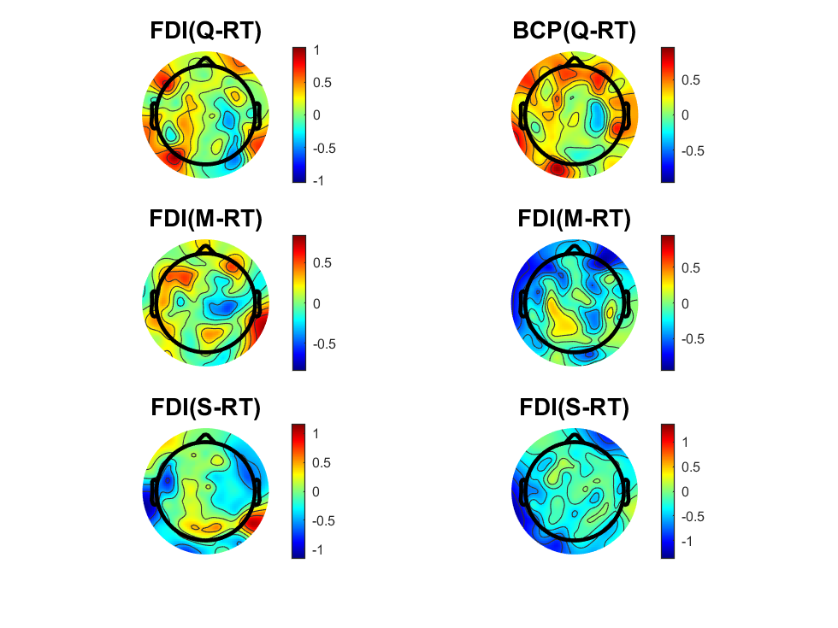
MuBeta_RL_FDIBCP.mat

Slide 10
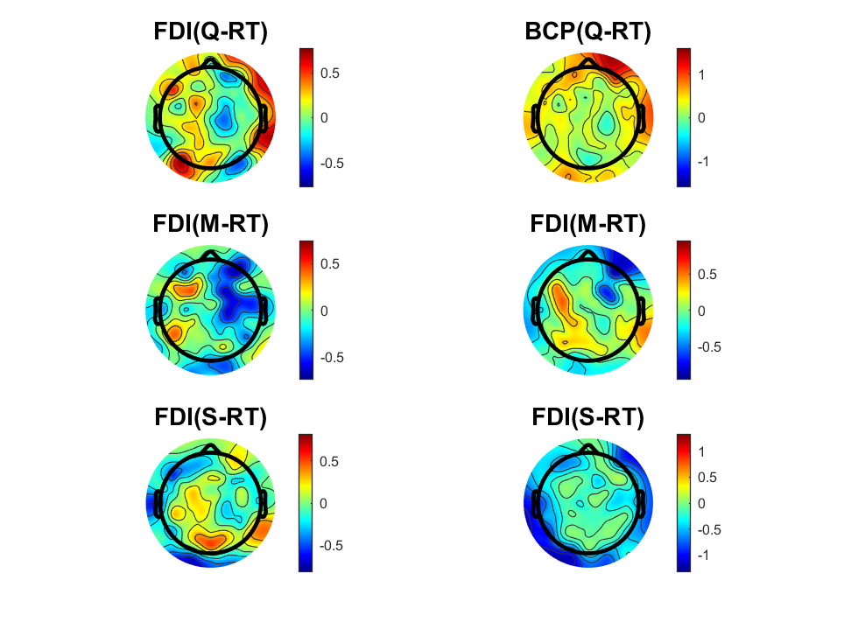
MuBeta_EOL_FDIBCP.mat

Slide 13
LRP--Delta
可能是LRP的一种更优表示，在delta波段更清晰

Slide 15
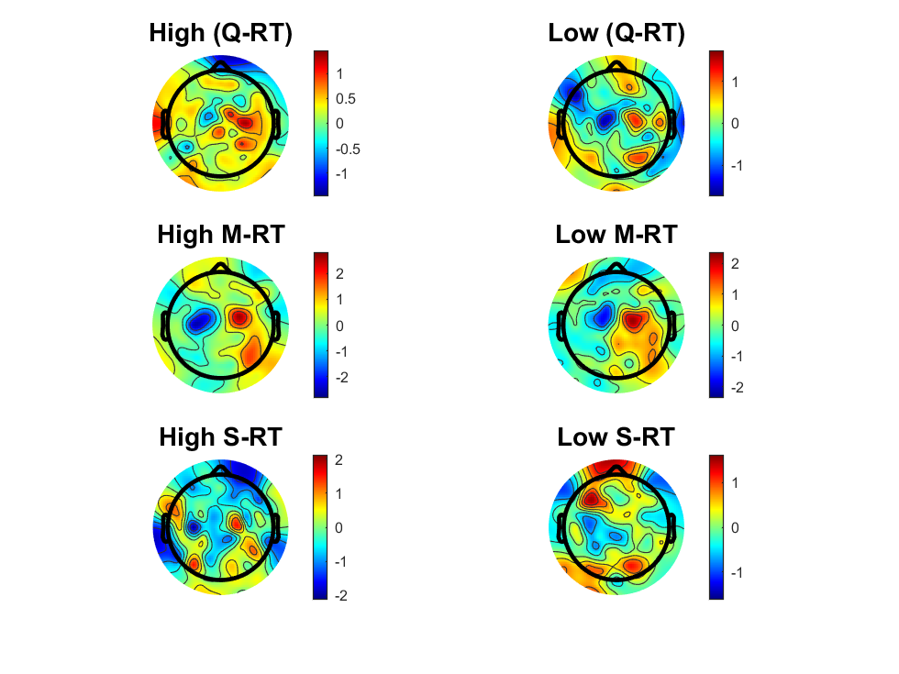
Delta_SL_HL.mat
Notes:
虚线表示样本数量不足，H会缺少慢速应答，且会被走神引起的反应慢扰乱。 L缺少快速应答，且会被预先准备的左右手扰乱。
H: 启动时间相同，到达点位不同
L：启动时间相同，到达点位相同

Slide 16
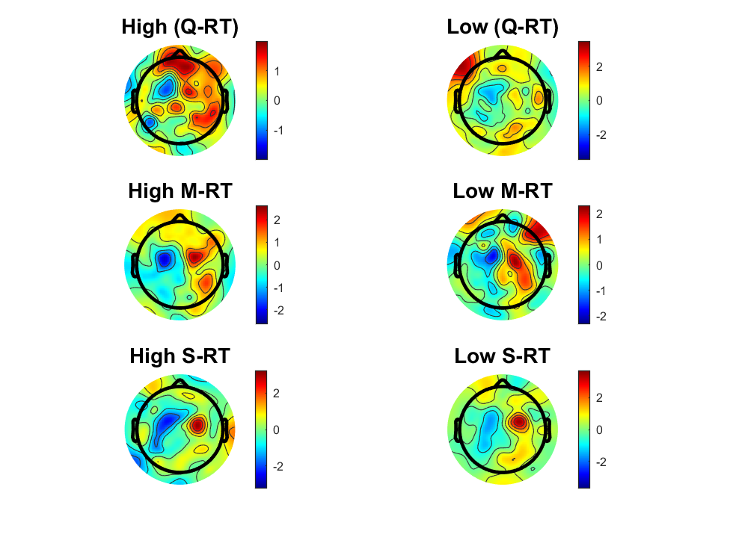
Delta_RL_HL.mat
Notes:
H: 快速斜率更大,启动更靠后
L:

Slide 17
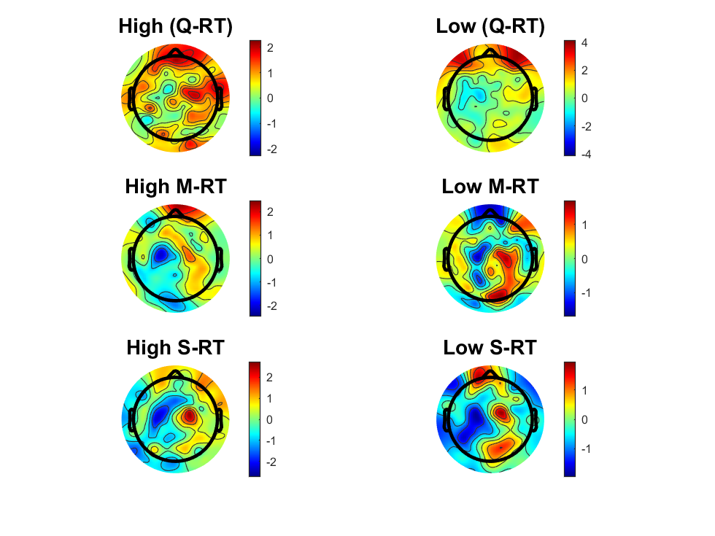
Delta_EOL_HL.mat
Notes:
EOL区别更清晰，规避了MT时间引起的差异（传统应答是用按键）

Slide 19
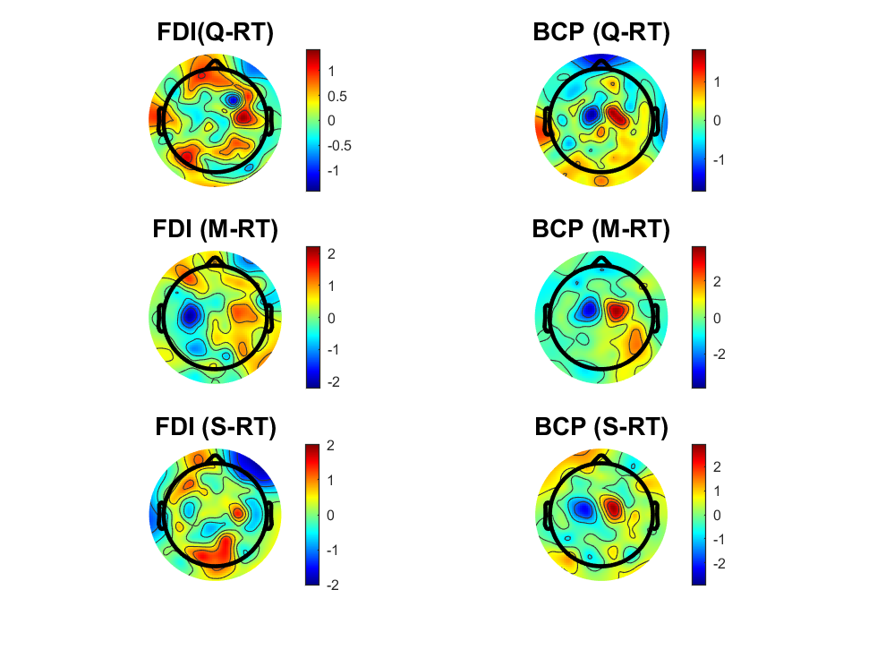
Delta_SL_FDIBCP.mat
Notes:
起始时间点不同，终点时间，幅度不同。 且BCP明显靠里

Slide 20
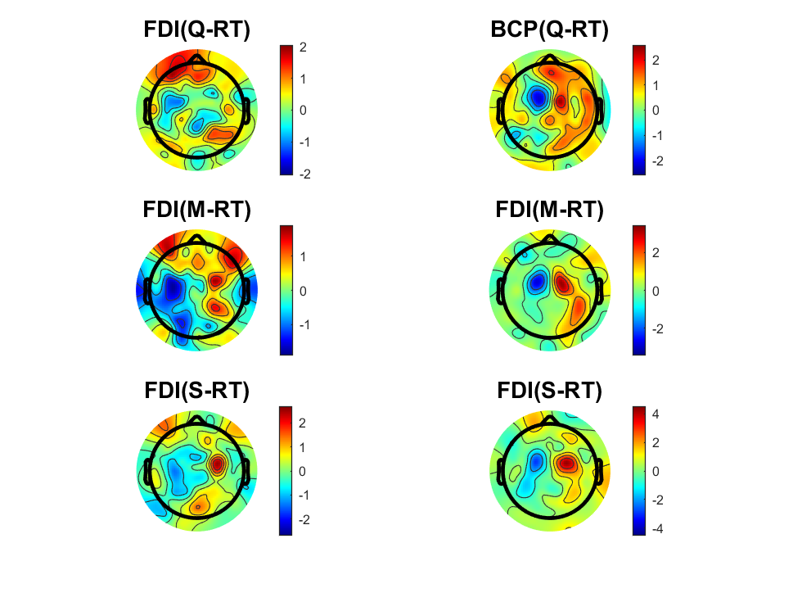
Delta_RL_FDIBCP.mat
Notes:
这是包含MT时间差异的（BCP比FDI反应时间块20ms）
FDI: 三种反应时间结束时间点有先后，且幅度不同。波动性更大（更不稳定-CoM）
BCP： 三种结束时间点/启动时间点相同，且幅度大小相似

Slide 21
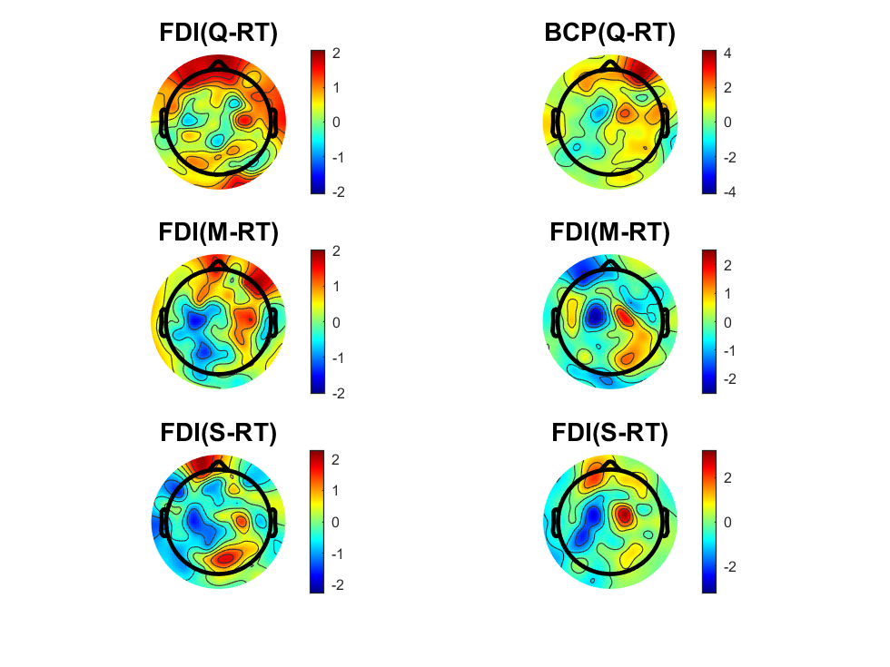
Delta_EOL_FDIBCP.mat
Notes:
这是去除了MT带来的影响，0点位置为PMT结束时的位置（之后的差异是由决策后继续处理信息流（continues flow）以及mT带来的影响）
FDI： 启动时间点不同， PMT后迅速回正，且时间点有先后
BCP： 启动时间点相同，PMT后有滞后性回正，且时间点无先后

